Slide 1
Виртуальная
весенняя
экскурсия в природу
Улыбкой ясною природа
Сквозь сон встречает утро года…
А.С. Пушкин

Slide 2
Фенологическое деление весны:
Снеготаяние
Оживление весны
Разгар весны
Предлетье

Slide 3
СНЕГОТАЯНИЕ
НАЧАЛО ТАЯНИЯ СНЕГА ОТ СОЛНЦА
ПЕРВЫЕ ПРОТАЛИНЫ
ЗАМЕТНОЕ УВЕЛИЧЕНИЕ ДЛИНЫ СВЕТОВОГО ДНЯ
ПОЯВЛЯЮТСЯ ПЕРВЫЕ КУЧЕВЫЕ ОБЛАКА

Slide 4
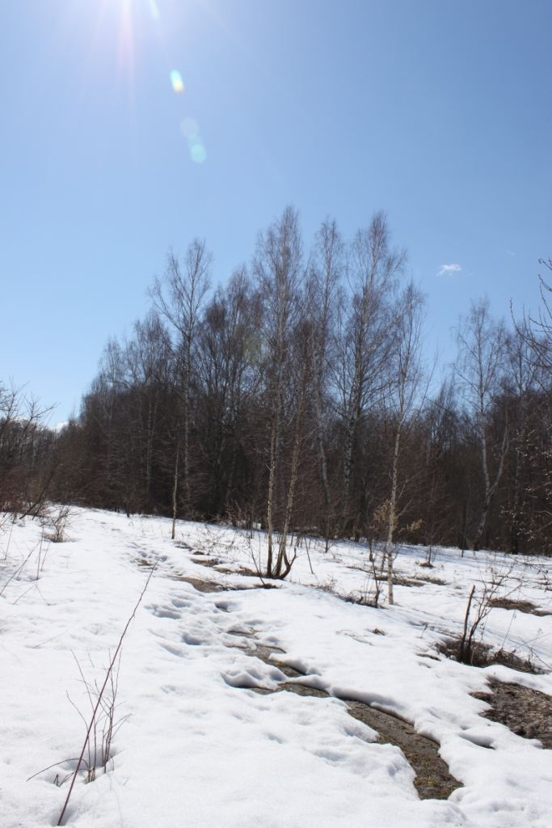
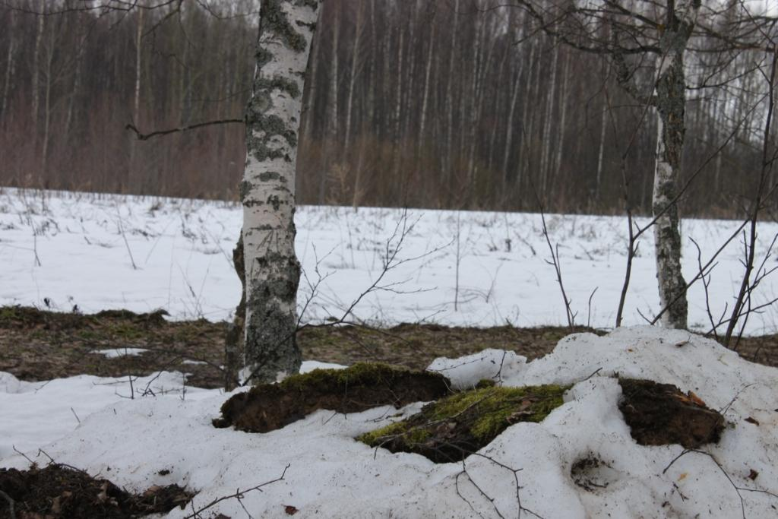
СНЕГОТАЯНИЕ
первыЕ проталинЫ

Slide 5
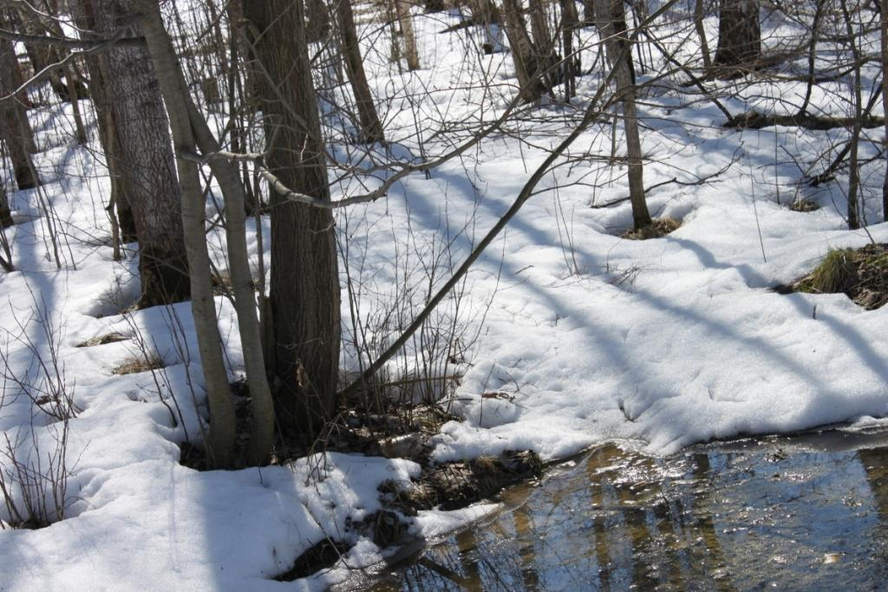
СНЕГОТАЯНИЕ
Освобождение от снега приствольных кругов

Slide 6
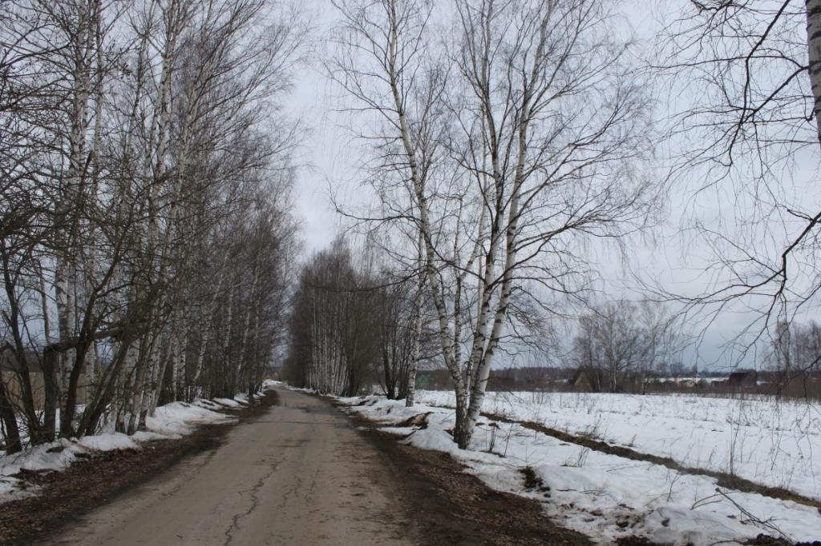
СНЕГОТАЯНИЕ
Весенняя дорога

Slide 7
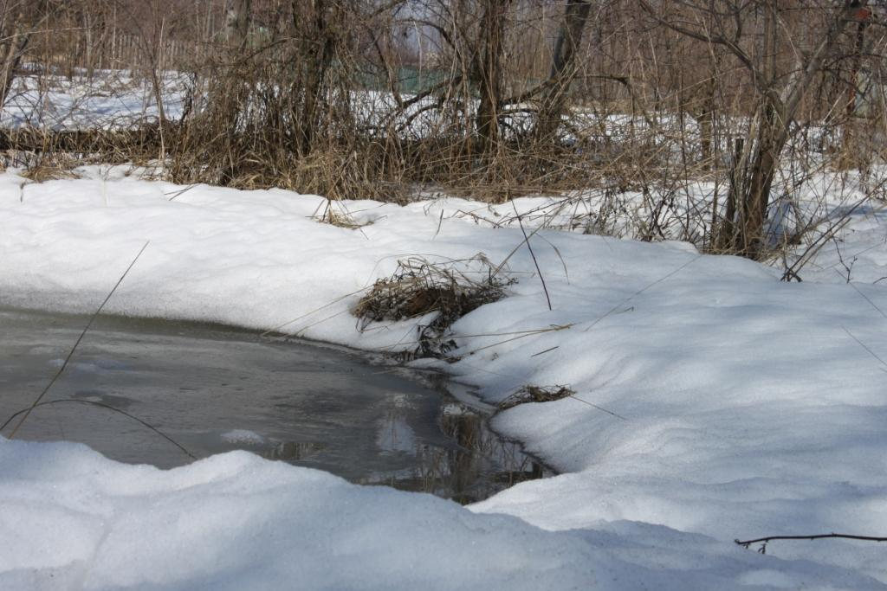
СНЕГОТАЯНИЕ
ПЕРВЫЕ ВЕСЕННИЕ ЛУЖИ

Slide 8
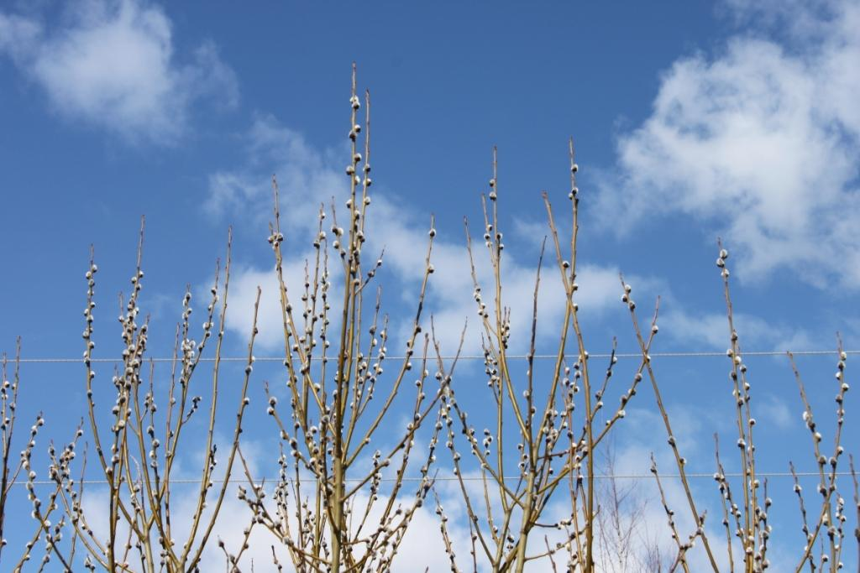
СНЕГОТАЯНИЕ
ИВА В СЕРЕБРЕ

Slide 9
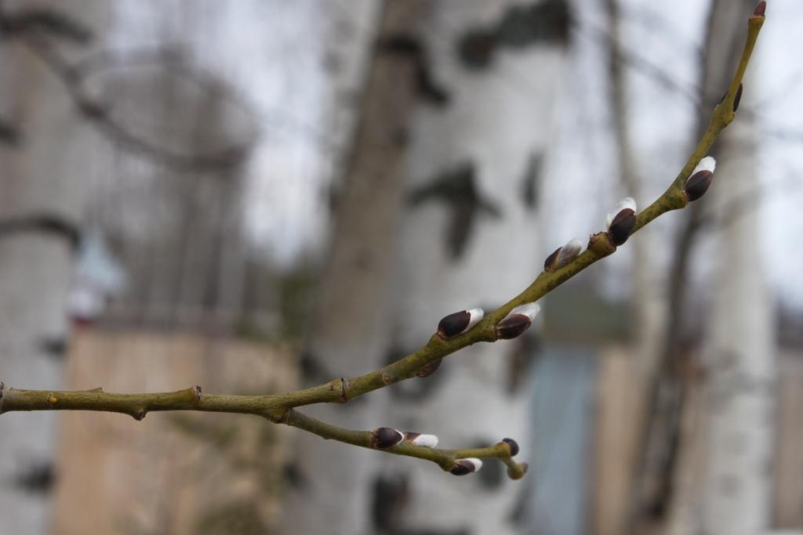
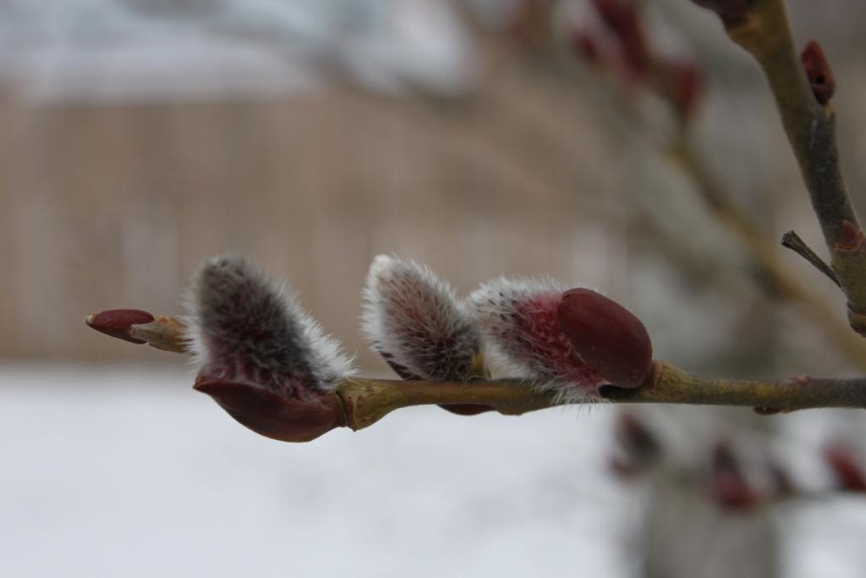
СНЕГОТАЯНИЕ
ОСВОБОЖДАЮТСЯ ЦВЕТОЧНЫЕ ПОЧКИ

Slide 10
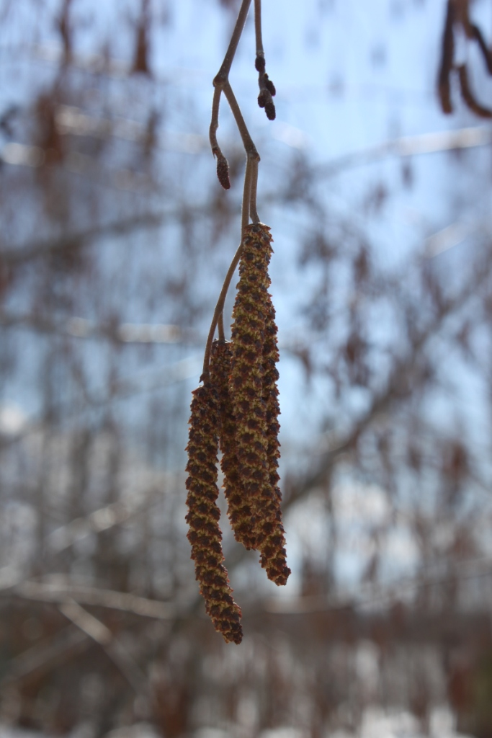
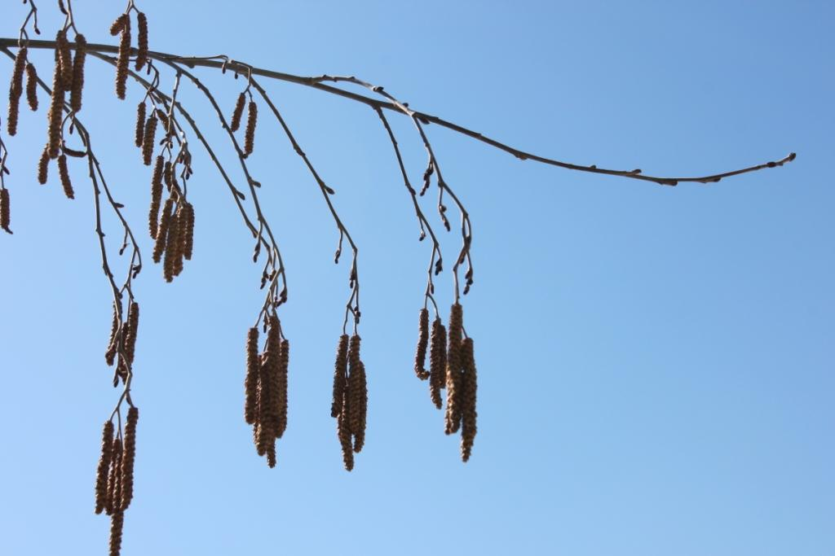
СНЕГОТАЯНИЕ
ЦВЕТЁТ СЕРАЯ ОЛЬХА
МУЖСКИЕ СОЦВЕТИЯ

Slide 11
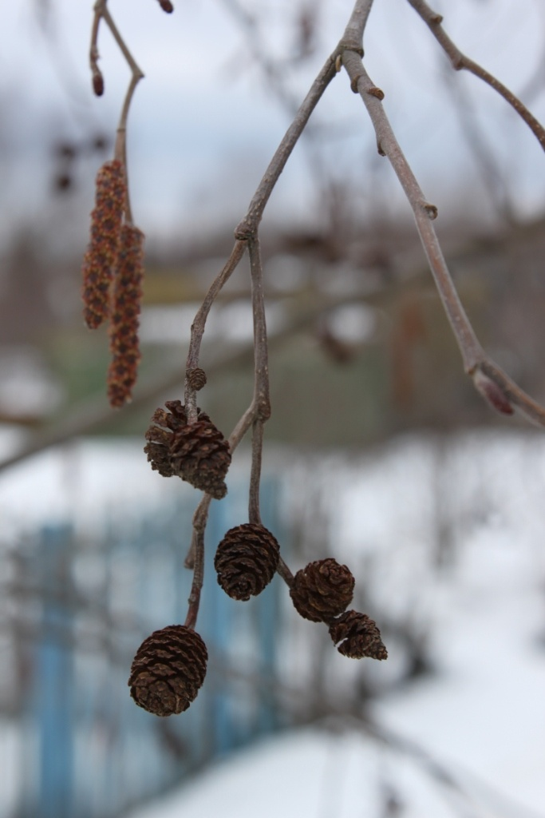
СНЕГОТАЯНИЕ
Ольха – мужские и женские соцветия

Slide 12
ОЖИВЛЕНИЕ ВЕСНЫ
ЗАЦВЕТАЕТ МАТЬ-И-МАЧЕХА
ОСВОБОЖДАЮТСЯ ОТО ЛЬДА ВОДОЁМЫ
ОЖИВАЕТ БОЛЬШОЕ КОЛИЧЕСТВО РАСТЕНИЙ
ПЫЛЕНИЕ КРАСНОЙ ВЕРБЫ, ЦВЕТЕНИЕ ОСИНЫ

Slide 13
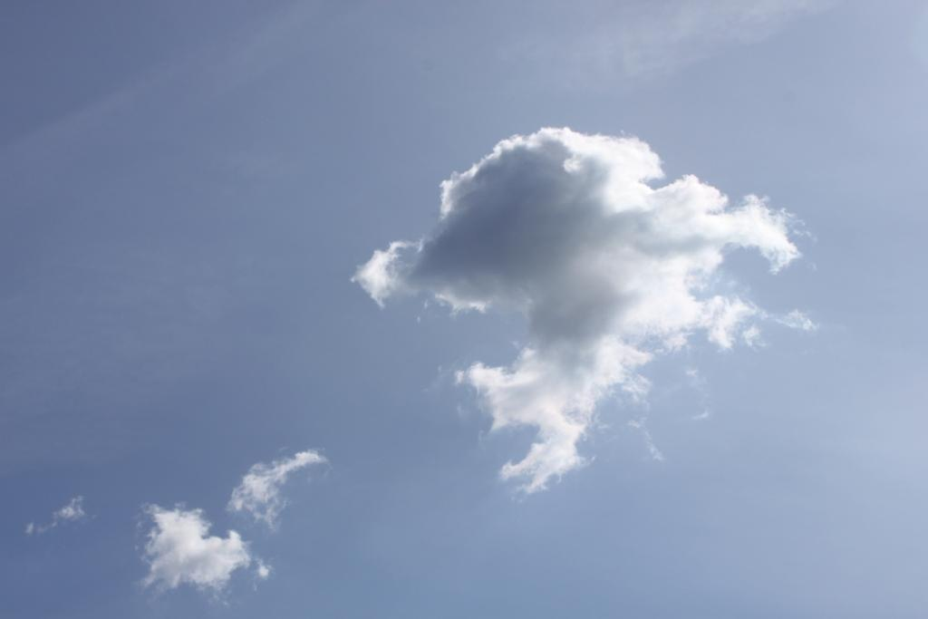
ОЖИВЛЕНИЕ ВЕСНЫ
ВЕСЕННЕЕ НЕБО

Slide 14
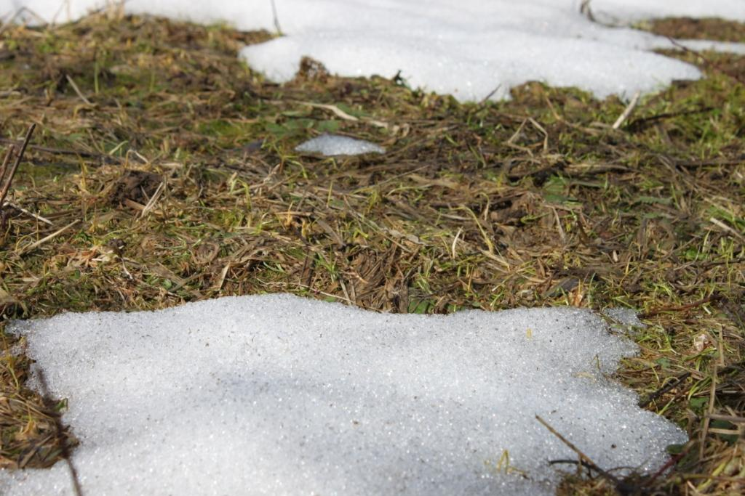
ОЖИВЛЕНИЕ ВЕСНЫ
ИСЧЕЗАЮЩИЙ СНЕГ

Slide 15
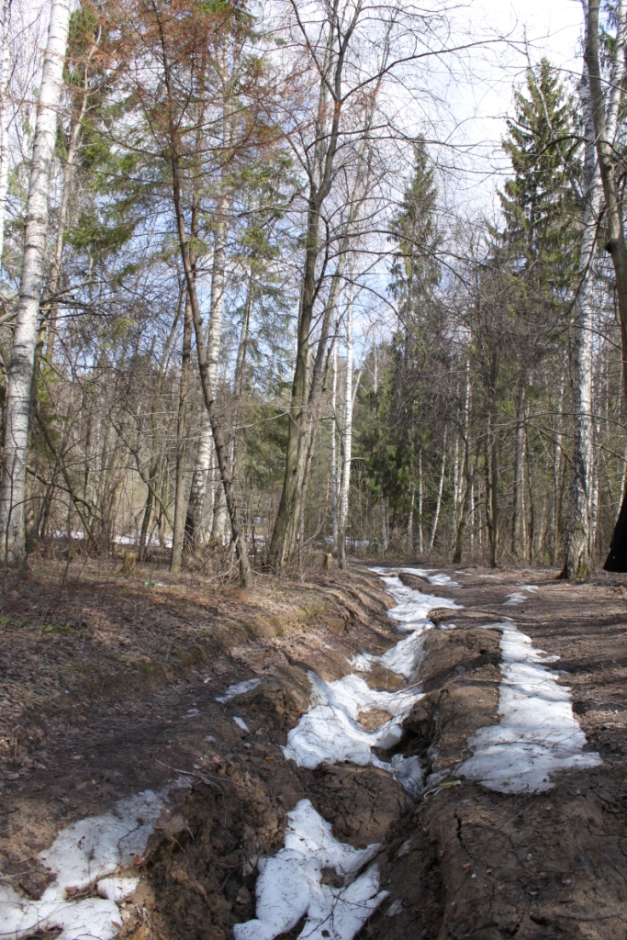
ОЖИВЛЕНИЕ ВЕСНЫ
ЛЕСНАЯ ДОРОГА

Slide 16
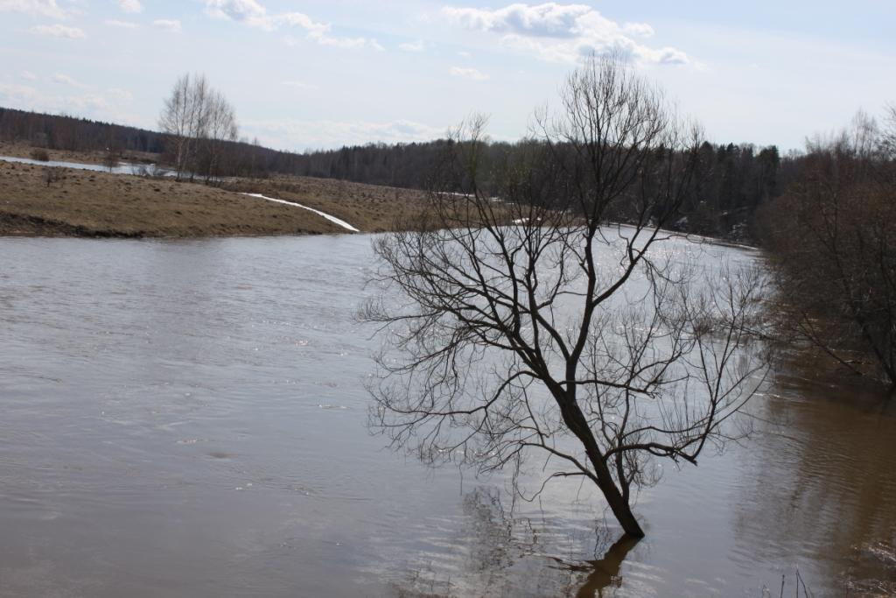
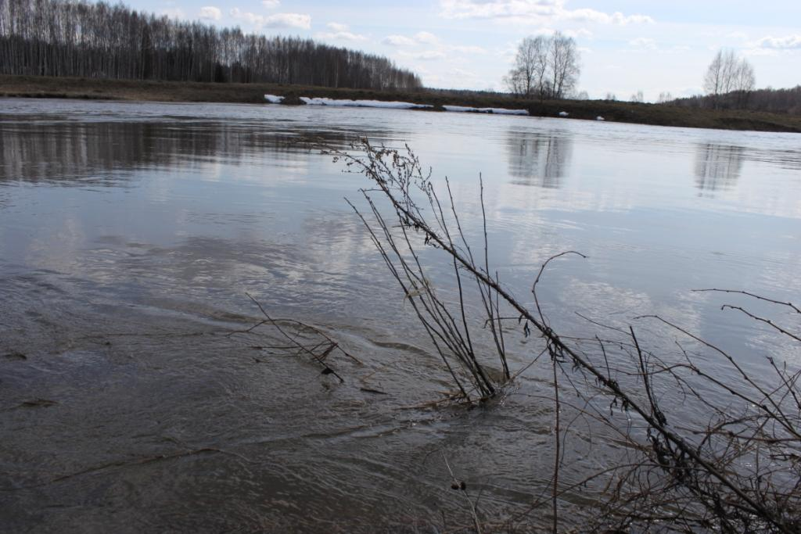
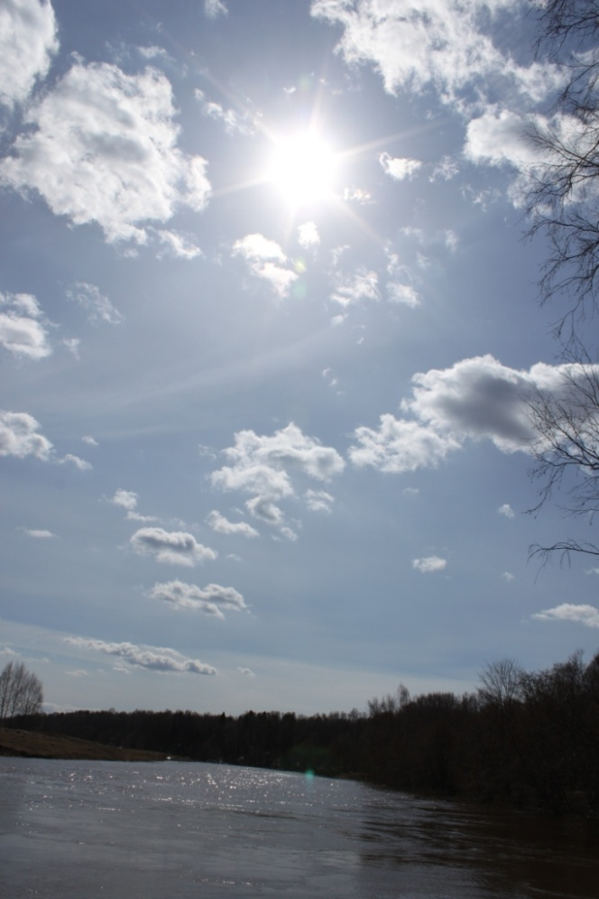
ОЖИВЛЕНИЕ ВЕСНЫ
ПОЛОВОДЬЕ

Slide 17
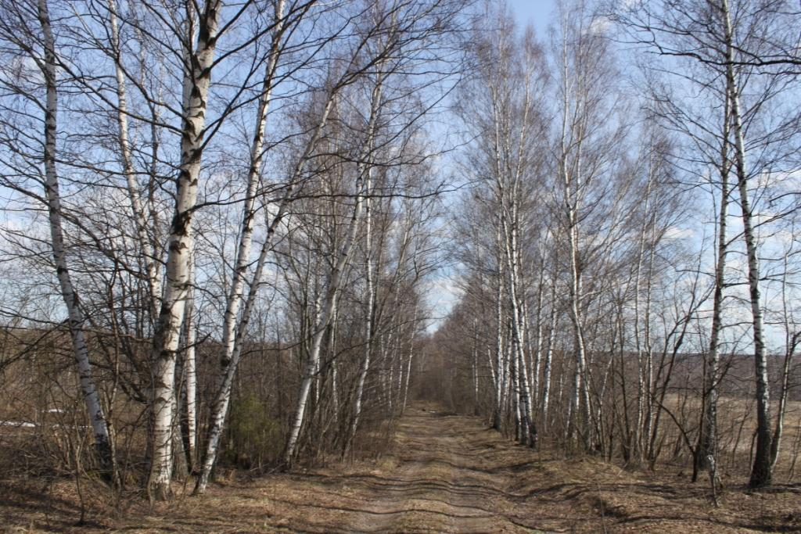
ОЖИВЛЕНИЕ ВЕСНЫ
РАСТАЯЛ СНЕГ

Slide 18
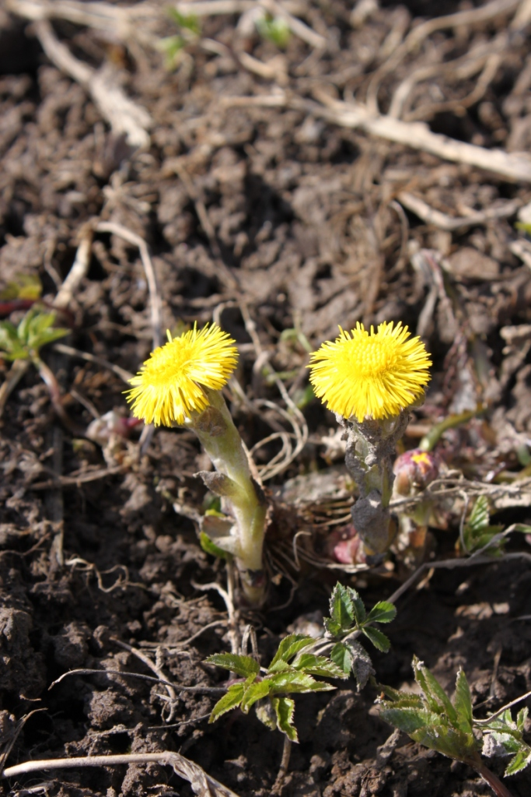
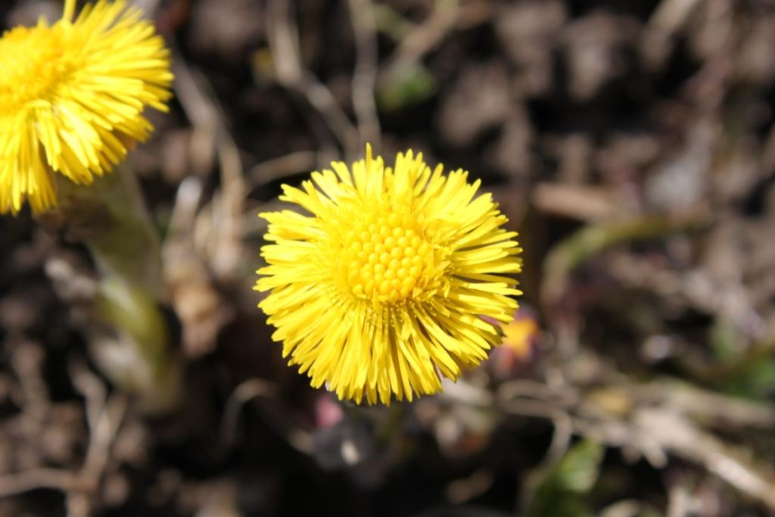
ОЖИВЛЕНИЕ ВЕСНЫ
ПЕРВЕНЕЦ ВЕСНЫ
ЗАЦВЕЛА МАТЬ-И-МАЧЕХА

Slide 19
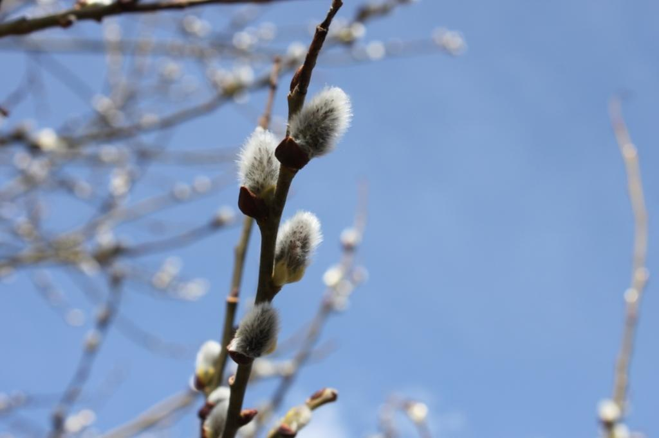
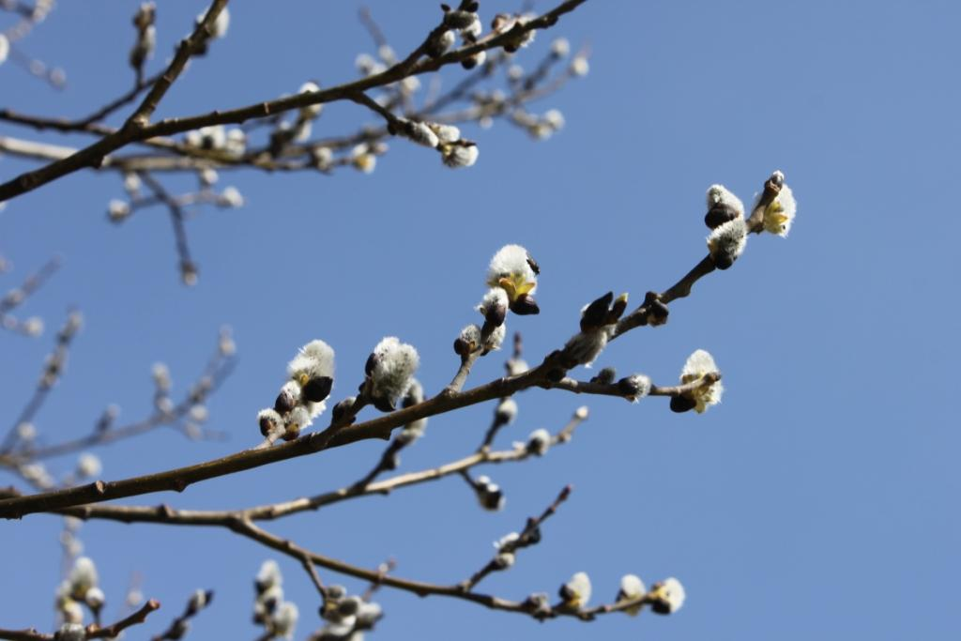
ОЖИВЛЕНИЕ ВЕСНЫ
ИВА БРЕДИНА

Slide 20
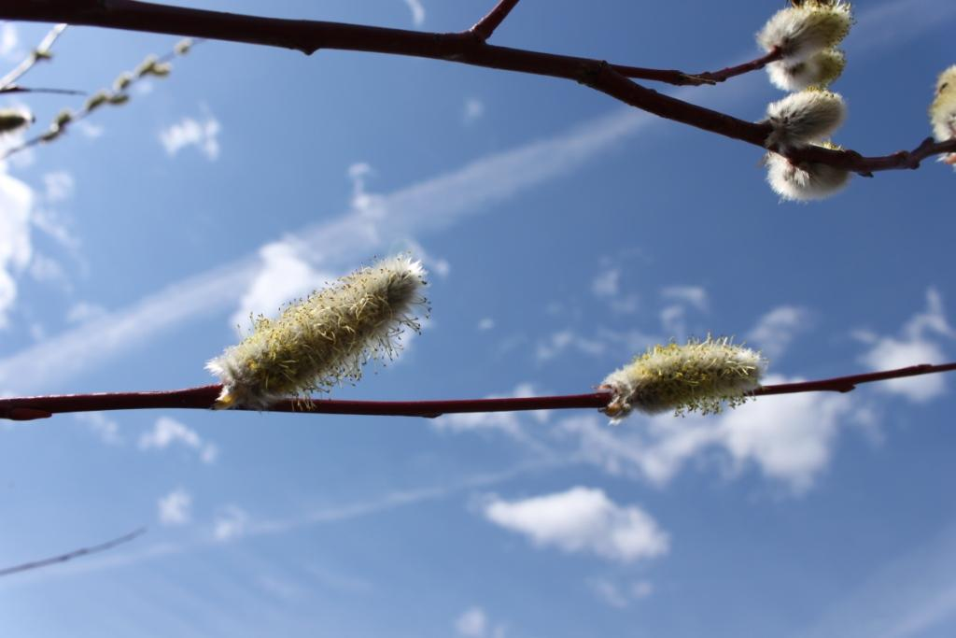
ОЖИВЛЕНИЕ ВЕСНЫ
ЦВЕТЁТ ВЕРБА

Slide 21
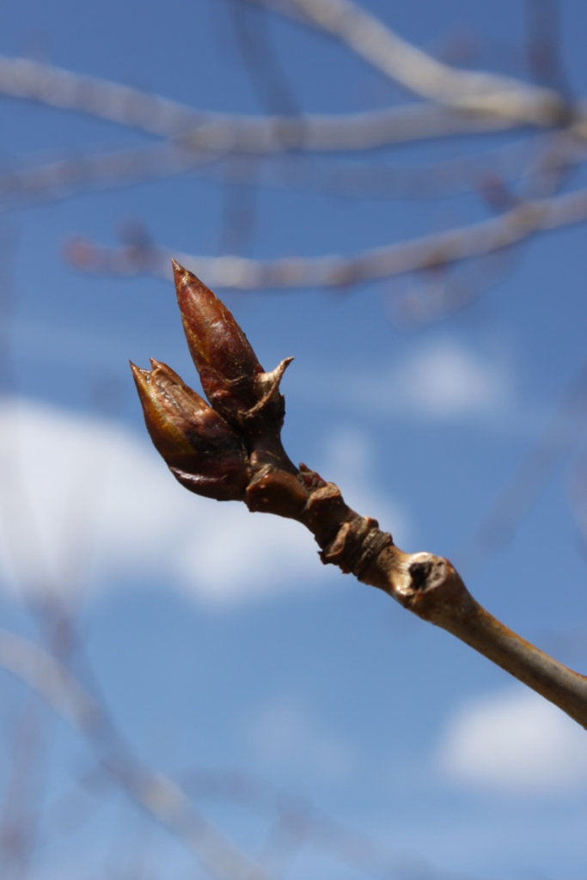
ОЖИВЛЕНИЕ ВЕСНЫ
ПОЧКИ ТОПОЛЯ

Slide 22
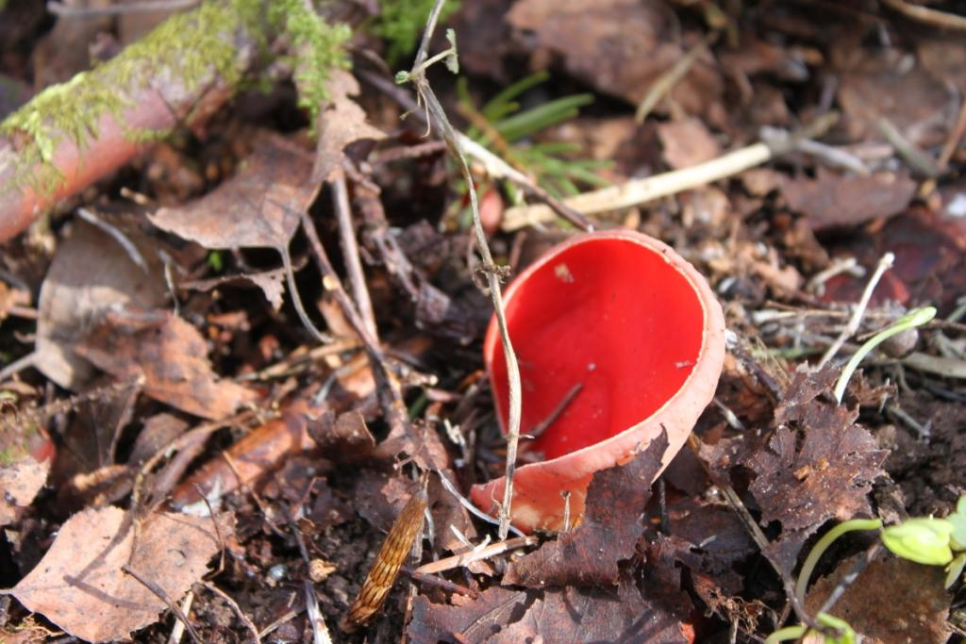
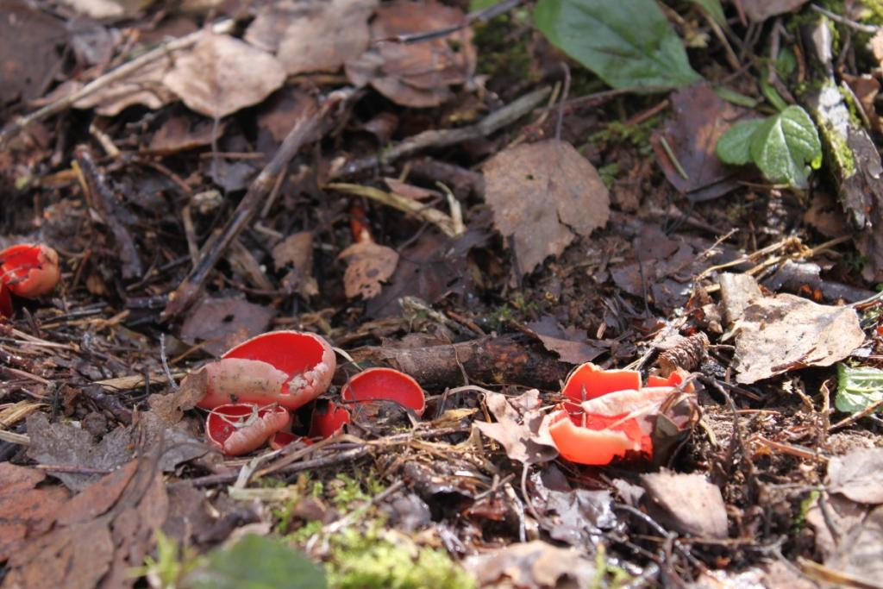
ОЖИВЛЕНИЕ ВЕСНЫ
ВЕСЕННИЕ ГРИБЫ
САРКОСУПФА ЯРКО-КРАСНАЯ

Slide 23
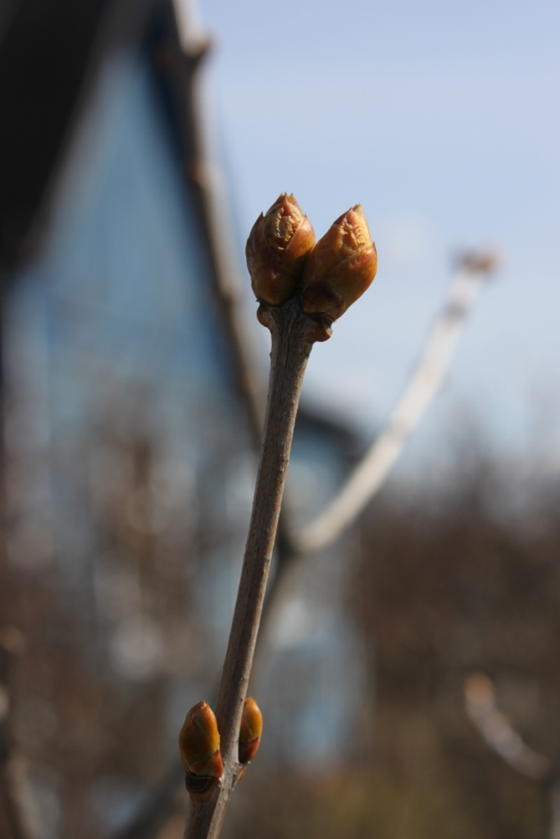
ОЖИВЛЕНИЕ ВЕСНЫ
СИРЕНЬ

Slide 24
РАЗГАР ВЕСНЫ
ОБЛИСТВЕНИЕ ДЕРЕВЬЕВ И КУСТАРНИКОВ
ЦВЕТЕНИЕ САДОВ, ЧЕРЁМУХИ
ЦВЕТЕНИЕ ЛЕСНЫХ ПЕРВОЦВЕТОВ

Slide 25
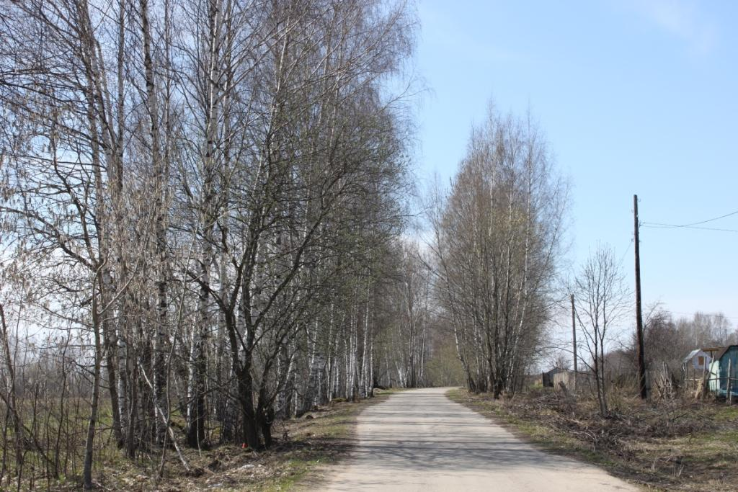
РАЗГАР ВЕСНЫ
ЗЕЛЁНАЯ ДЫМКА

Slide 26
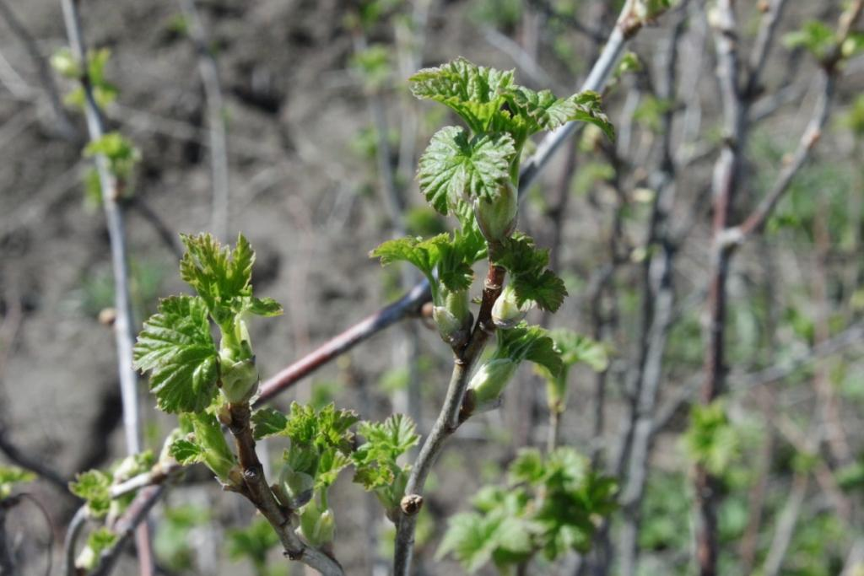
РАЗГАР ВЕСНЫ
ЧЁРНАЯ СМОРОДИНА

Slide 27
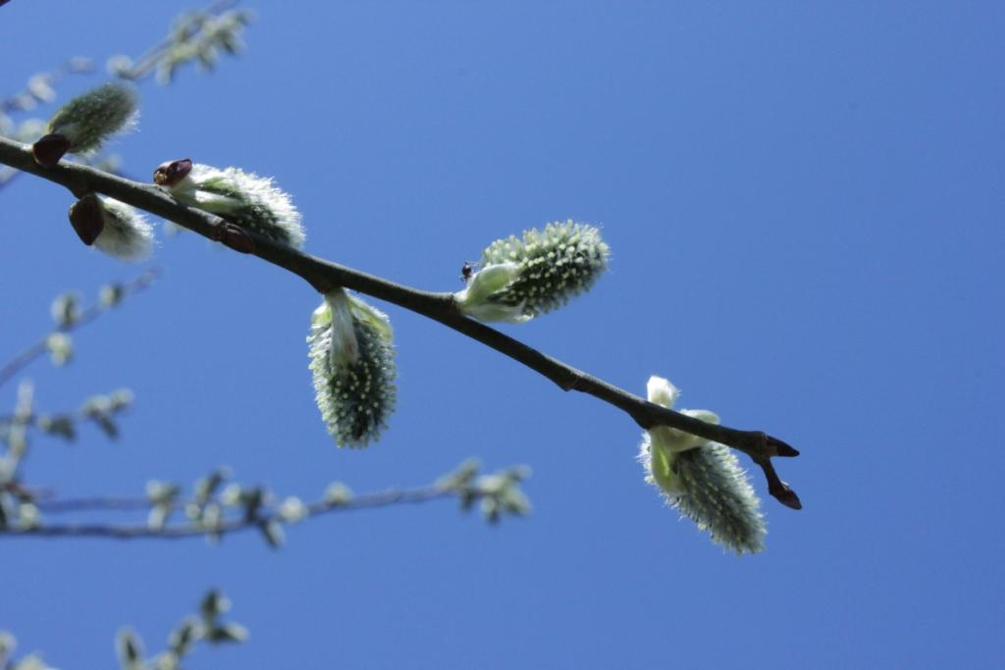
РАЗГАР ВЕСНЫ
ИВА ГОТОВА К ЦВЕТЕНИЮ

Slide 28
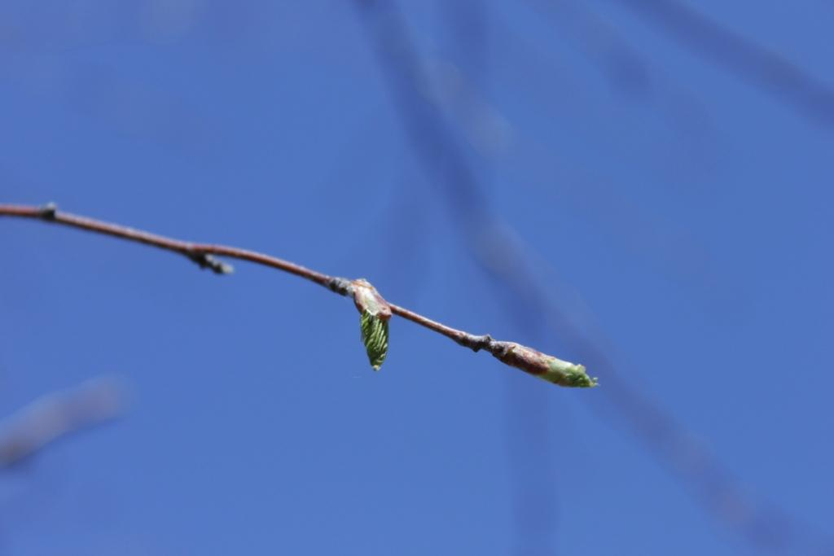
РАЗГАР ВЕСНЫ
ПОЧКИ НАБУХЛИ
БЕРЁЗА

Slide 29
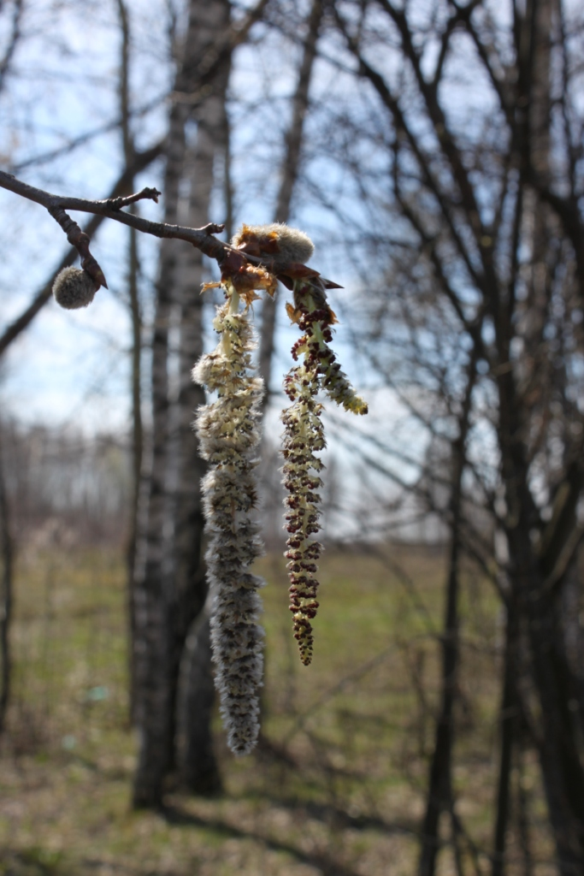
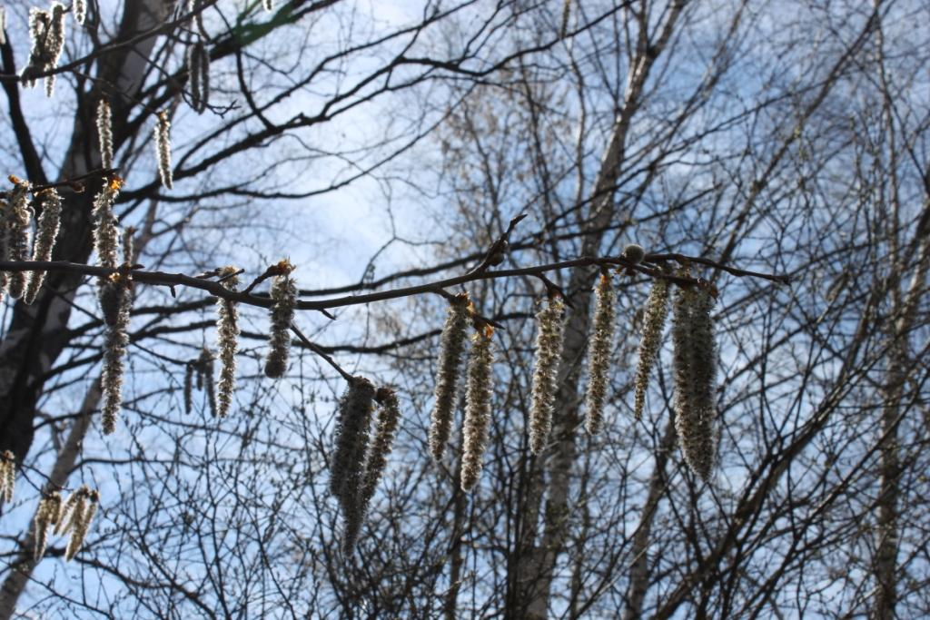
РАЗГАР ВЕСНЫ
ЦВЕТЁТ ОСИНА

Slide 30
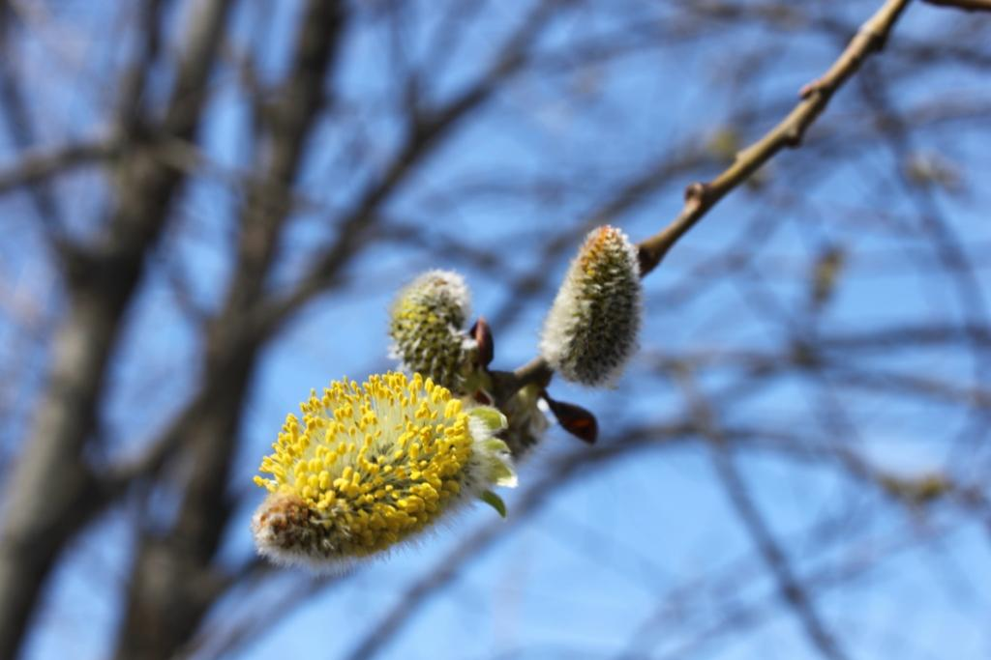
РАЗГАР ВЕСНЫ
МУЖСКИЕ СОЦВЕТИЯ ИВЫ

Slide 31
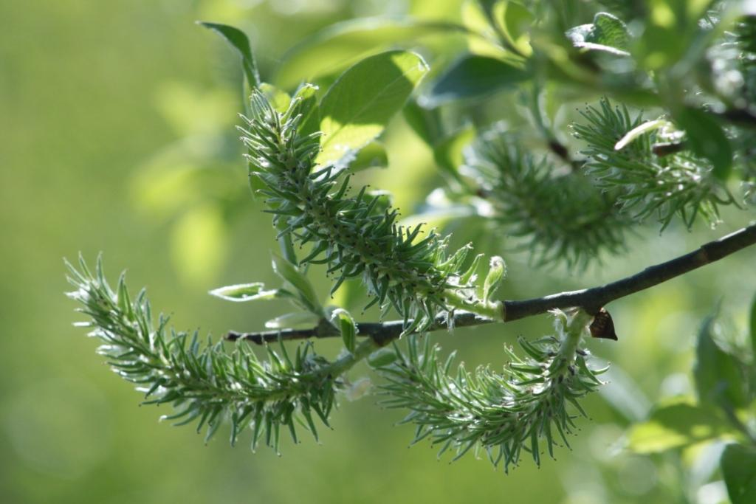
РАЗГАР ВЕСНЫ
Женские соцветия ивы

Slide 32
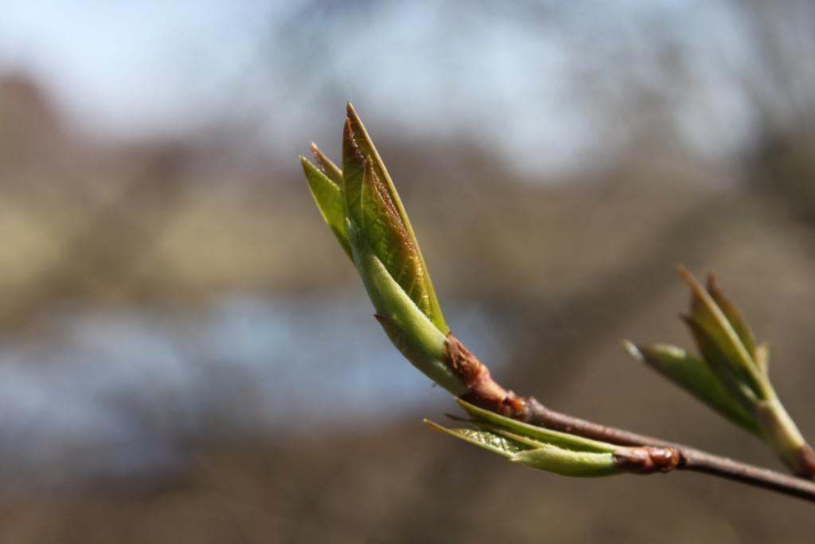
РАЗГАР ВЕСНЫ
Тополь распускает почки

Slide 33
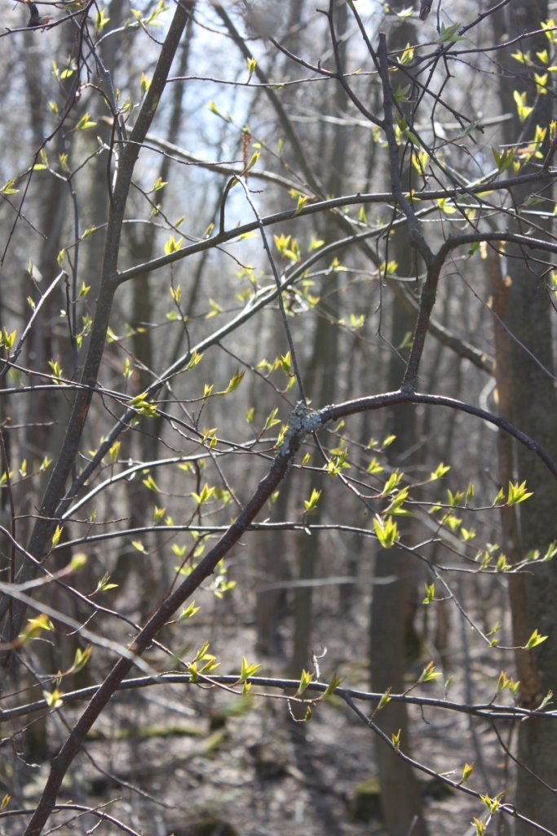
РАЗГАР ВЕСНЫ
Зазеленела черёмуха

Slide 34
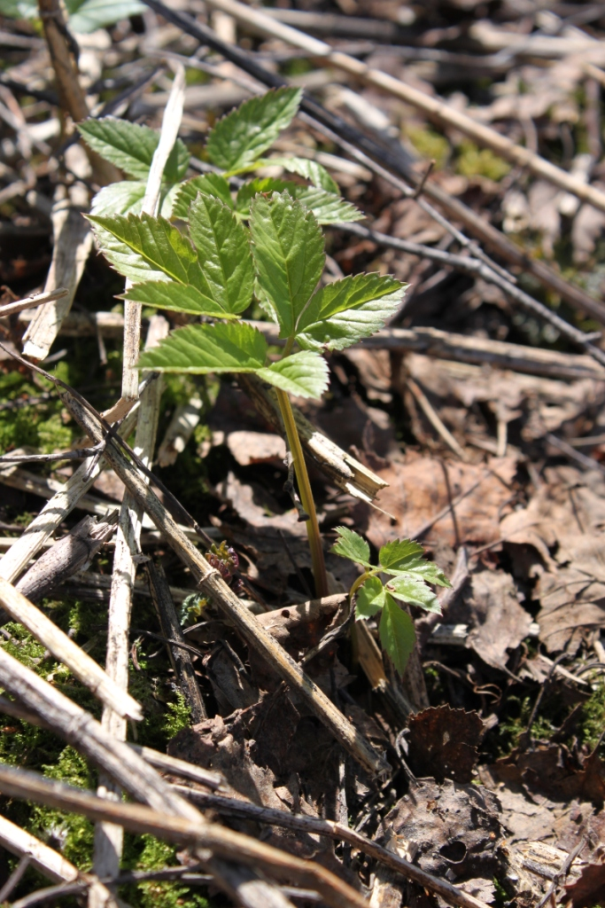
РАЗГАР ВЕСНЫ
сныть

Slide 35
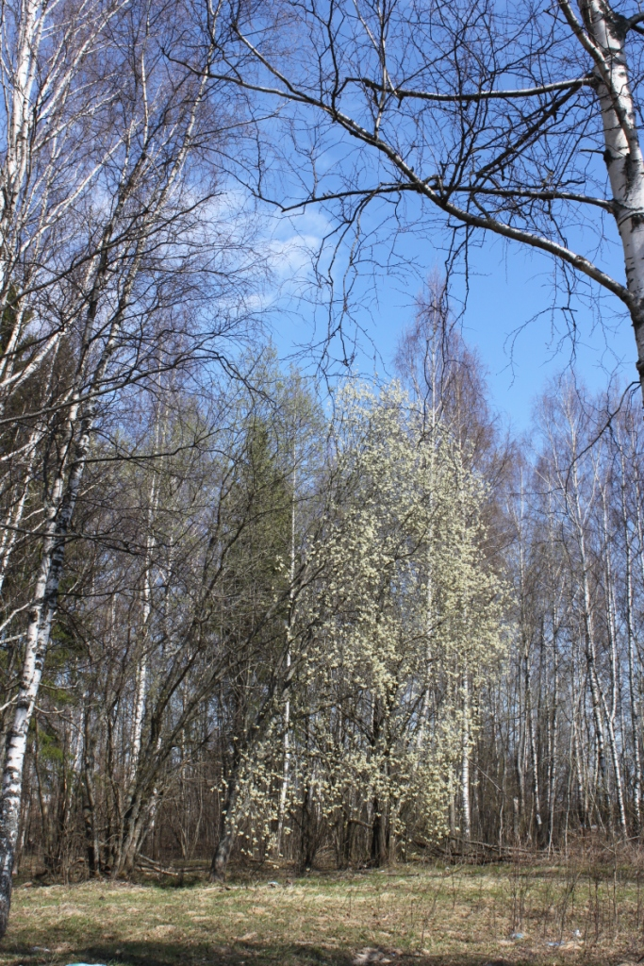
РАЗГАР ВЕСНЫ
Ива цветёт

Slide 36
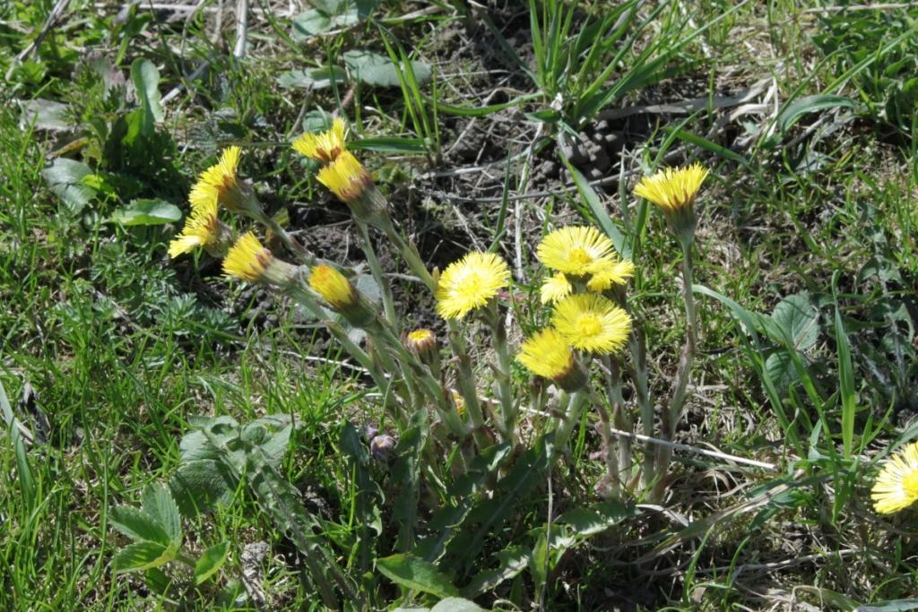
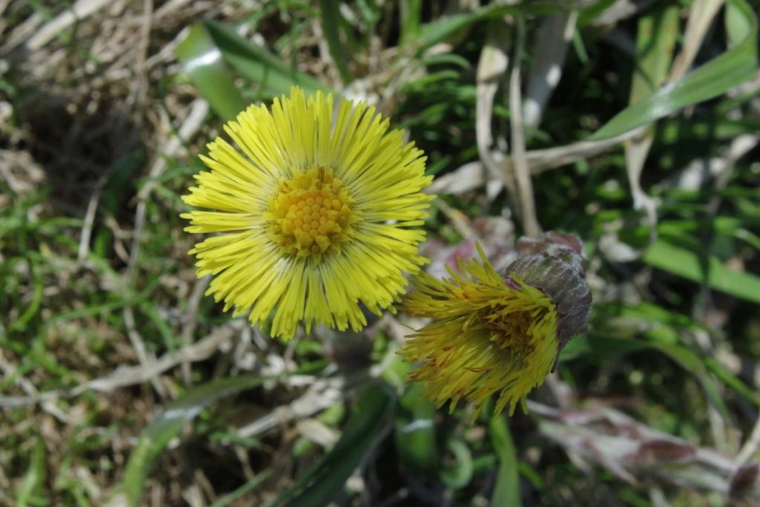
РАЗГАР ВЕСНЫ
Мать-и-мачеха

Slide 37
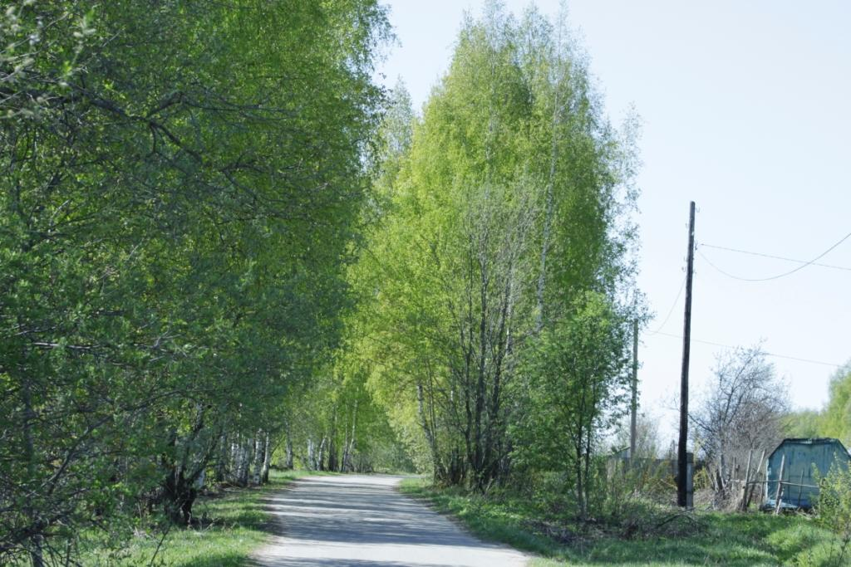
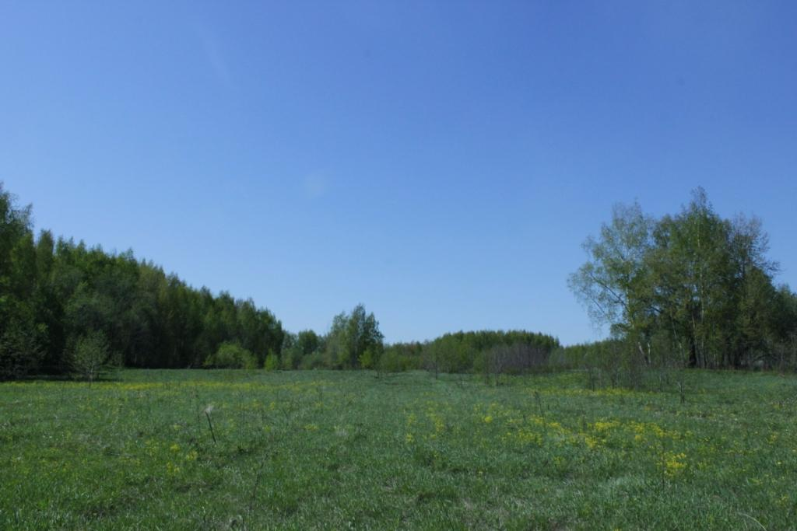
РАЗГАР ВЕСНЫ
Буйство зелени

Slide 38
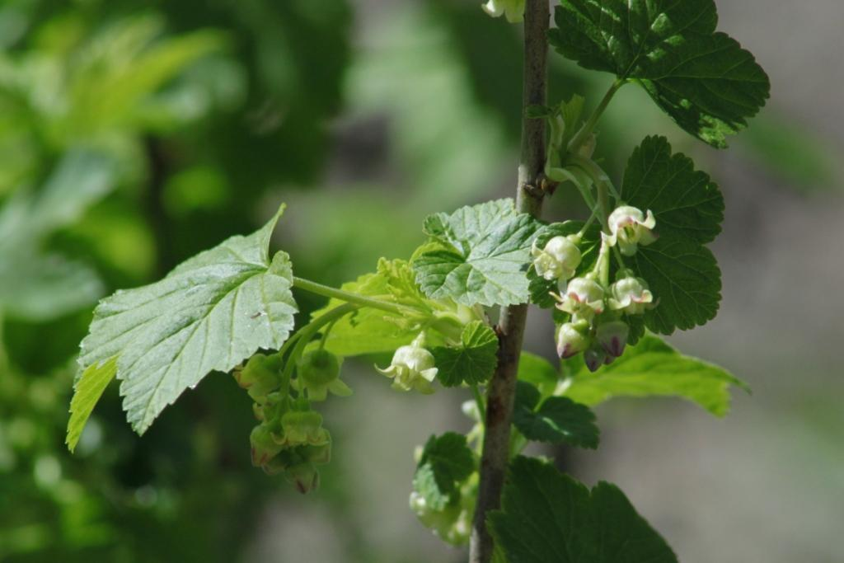
РАЗГАР ВЕСНЫ
Цветёт чёрная смородина

Slide 39
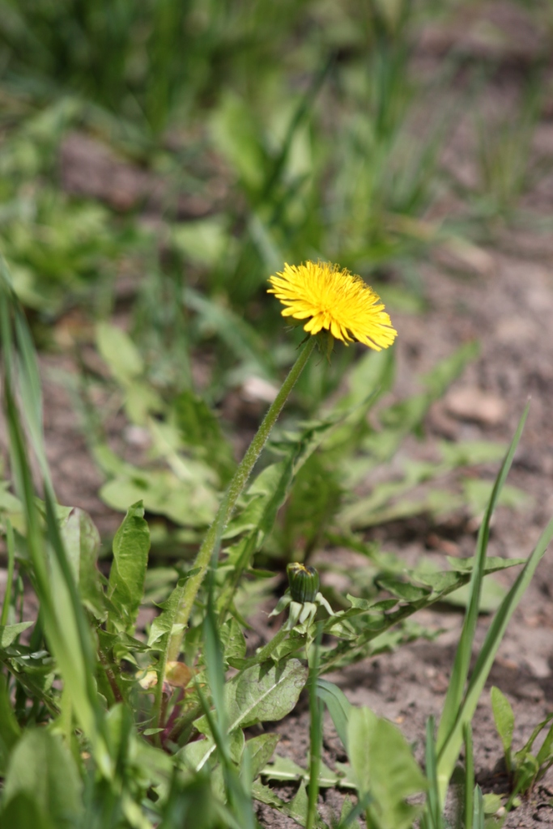
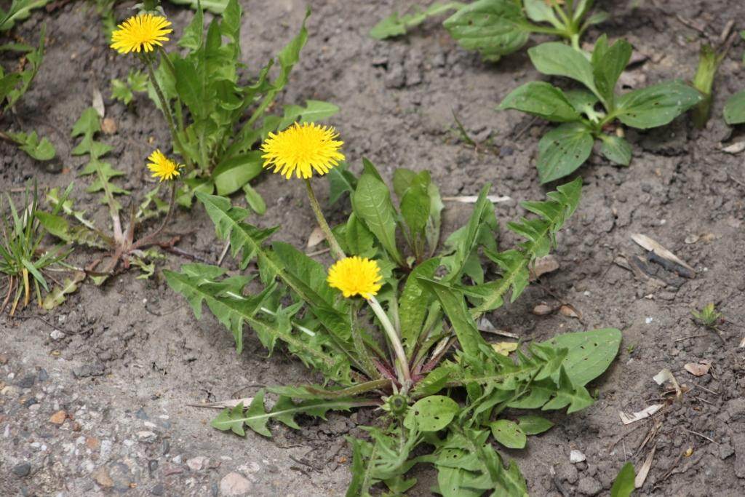
РАЗГАР ВЕСНЫ
одуванчик

Slide 40
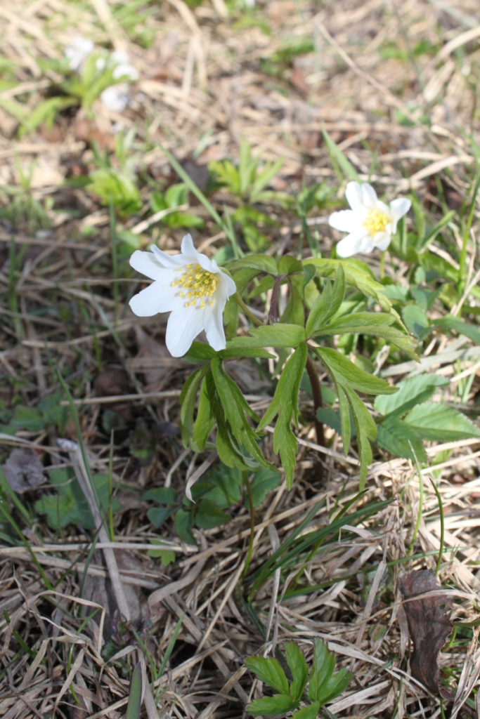
РАЗГАР ВЕСНЫ
Ветреница дубравная

Slide 41
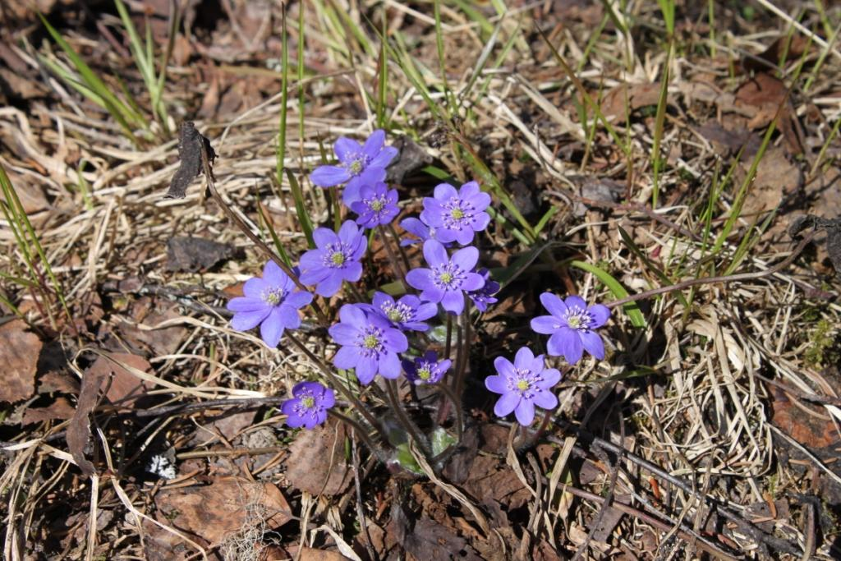
РАЗГАР ВЕСНЫ
печеночница

Slide 42
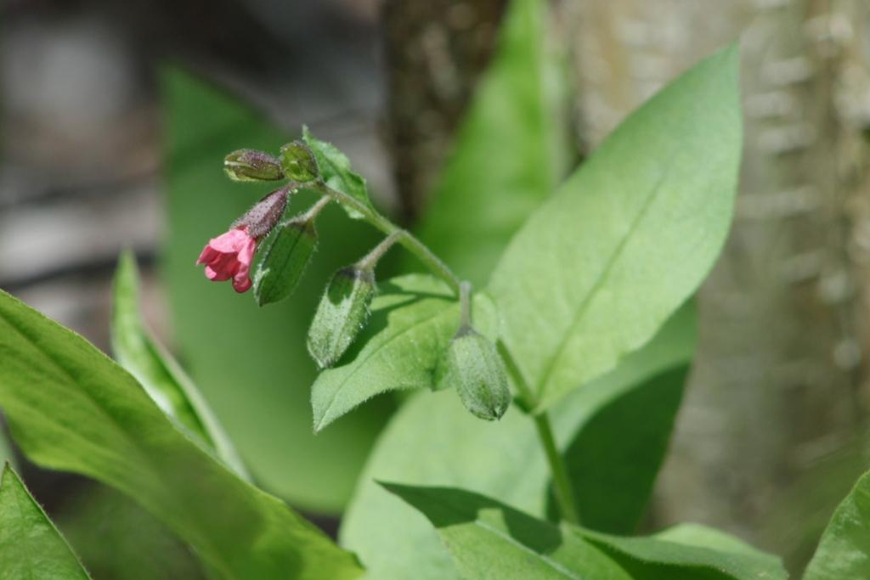
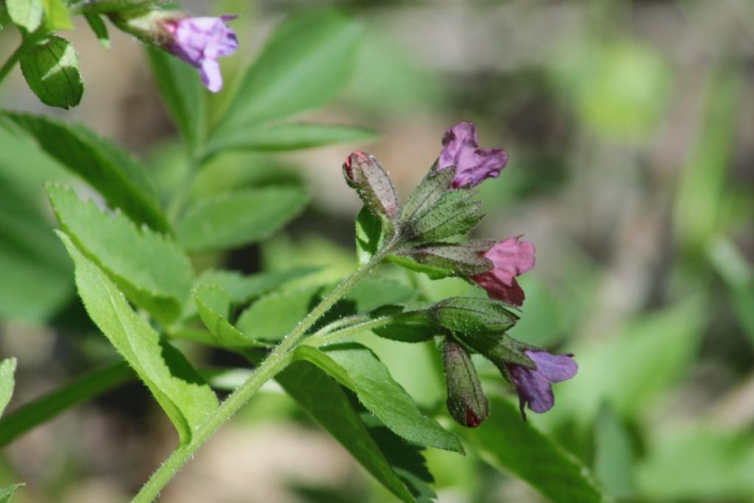
РАЗГАР ВЕСНЫ
медуница

Slide 43


РАЗГАР ВЕСНЫ
кисличка

Slide 44


РАЗГАР ВЕСНЫ
черёмуха

Slide 45

РАЗГАР ВЕСНЫ
лещина

Slide 46


РАЗГАР ВЕСНЫ
Ветреница лютиковая

Slide 47

РАЗГАР ВЕСНЫ
Чистяк весенний

Slide 48


РАЗГАР ВЕСНЫ
липа

Slide 49


РАЗГАР ВЕСНЫ
ясень

Slide 50


РАЗГАР ВЕСНЫ
купальница

Slide 51

РАЗГАР ВЕСНЫ
Весна в разгаре

Slide 52

РАЗГАР ВЕСНЫ
Вишня цветёт

Slide 53
ПРЕДЛЕТЬЕ
ПОЛНОСТЬЮ ОБЛИСТВЛЯЮТСЯ ДЕРЕВЬЯ
ЗАЦВЕТАЕТ РЯБИНА И СИРЕНЬ
ОКОНЧАНИЕ ЦВЕТЕНИЯ САДОВ

Slide 54

ПРЕДЛЕТЬЕ
РЯБИНА ГОТОВИТСЯ К ЦВЕТЕНИЮ

Slide 55


ПРЕДЛЕТЬЕ
Зеленеют берёзы

Slide 56

ПРЕДЛЕТЬЕ
Красота!

Slide 57

ПРЕДЛЕТЬЕ
ОТЦВЕЛА МАТЬ-И-МАЧЕХА

Slide 58


ПРЕДЛЕТЬЕ
ЗВЕЗДЧАТКА

Slide 59

ПРЕДЛЕТЬЕ
ЖИВУЧКА

Slide 60


ПРЕДЛЕТЬЕ
ЛАНДЫШ МАЙСКИЙ

Slide 61

ПРЕДЛЕТЬЕ
ОТЦВЕТАЕТ КУПАЛЬНИЦА

Slide 62


ПРЕДЛЕТЬЕ
ЦВЕТЁТ СИРЕНЬ

Slide 63
ВЕСНА
В НАРОДНОМ КАЛЕНДАРЕ
НАРОДНЫЕ ПРИМЕТЫ:
Рано затает – долго не растает
Длинные сосульки - к долгой весне
Евдокия (Авдотья) - 1 марта – красна, и весна красна
Какова Евдокия – таково и лето
Благовещенье (7 апреля) – Коли на Благовещенье снего на крышах, так лежать ему до Егорья (6 мая) в поле
Егорий с водой, а Никола (22мая) с травой

